Slide 1

IOS软件开发浅谈

Slide 2

iPhone OS系统概述
Cocoa Touch：用于构建图形化的事件驱动应用程序（UIKit）
Media：添加音频、视频、图形和动画的框架
Core Services：访问核心服务的框架（通讯录/定位/框架，数据库，文件传输）
Core OS：访问系统内核的框架（网络协议/安全）

Slide 3
iPhone SDK简介
Xcode：IDE
Instruments：监控内存利用率和性能指标
Dashcode：基于Web的独立应用程序
仿真器Simulator：创建和测试应用程序
IB（Interface Buider）：快速图形化布局用户界面

Slide 4
Tools： Xcode，Interface Buider
Frameworks：Foundation，UIkit
Language： Objective-C

Slide 5
#import <stdio.h>
int main( int argc, const char *argv[] ) {
printf( "hello world\n" );
return 0;
}
#import <Foundation/Foundation.h>
int main(int argc, char* argv[])
{
NSLog(@"Hello Cocoa From Console");
return 0;
}

Slide 6
MVC模型视图控制器
Model
  Manages the app data and state
  Not concerned with UI or presentation
  Often persists somewhere
  Same model should be reusable, unchanged in different interfaces

Slide 7
View
  Present the Model to the user in an appropriate interface
  Allows user to manipulate data
  Does not store any data (except to cache state)
  Easily reusable & configurable to display different data

Slide 8
Controller
  Intermediary between Model & View
  Updates the view when the model changes
  Updates the model when the user manipulates the view
  Typically where the app logic lives.

Slide 9
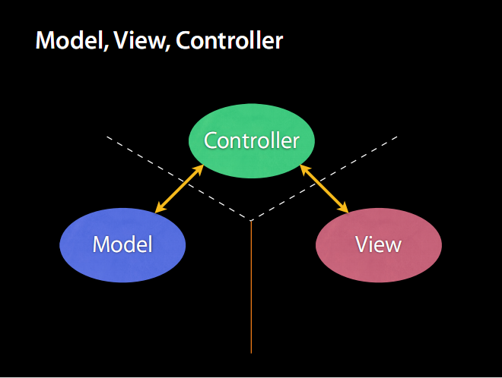

Slide 10
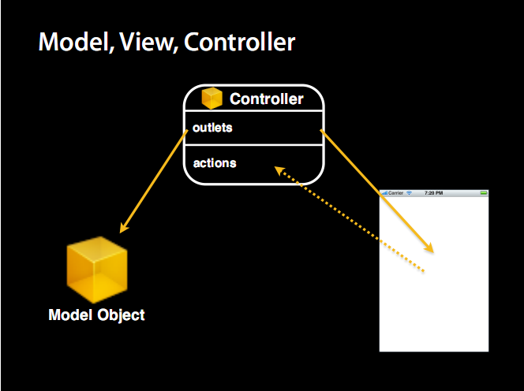

Slide 11
Interface Builder and Nibs
Nib Files - Design time
Helps you design the ‘V’ in MVC:
  layout user interface elements
  add controller objects
  ■Connect the controller and UI

Slide 12
iphone helloworld 流程
1.创建一个新的iphone app
a)打开Xcode, 选择 “Create a new Xcode project”, 选择 “View-based Application”, 保存project名为 Hellophone.

Slide 13
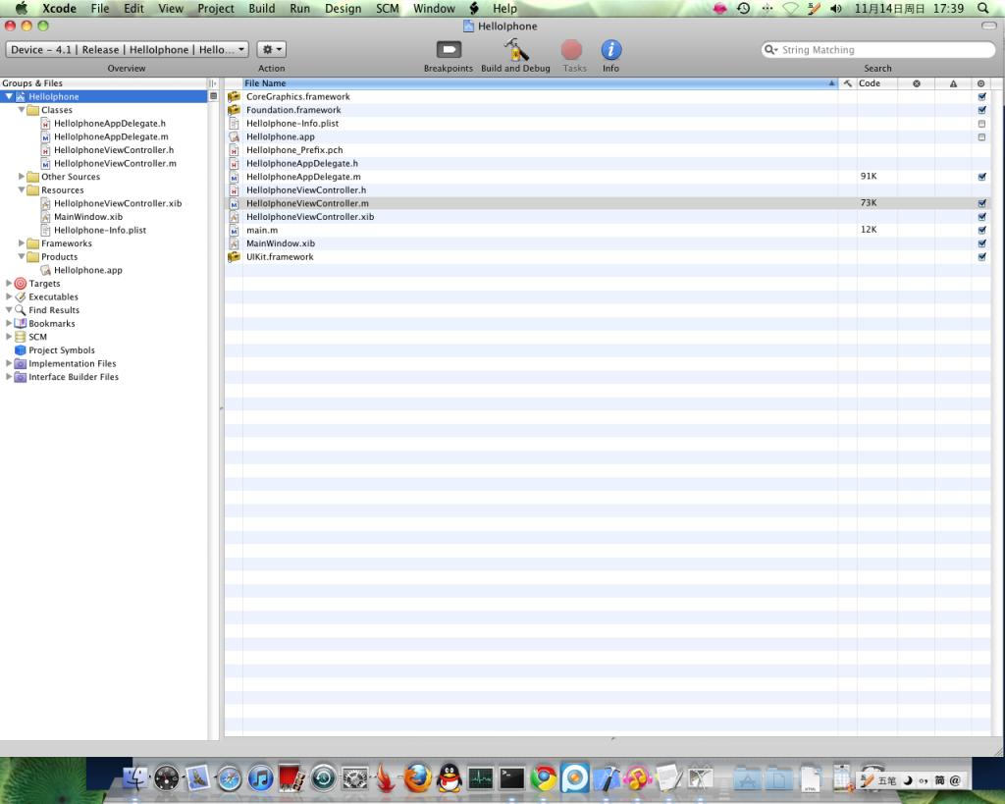

Slide 14
2.编辑HellophoneViewController.xib文件，拉进我们需要的控件，一个label, 一个button.

Slide 15
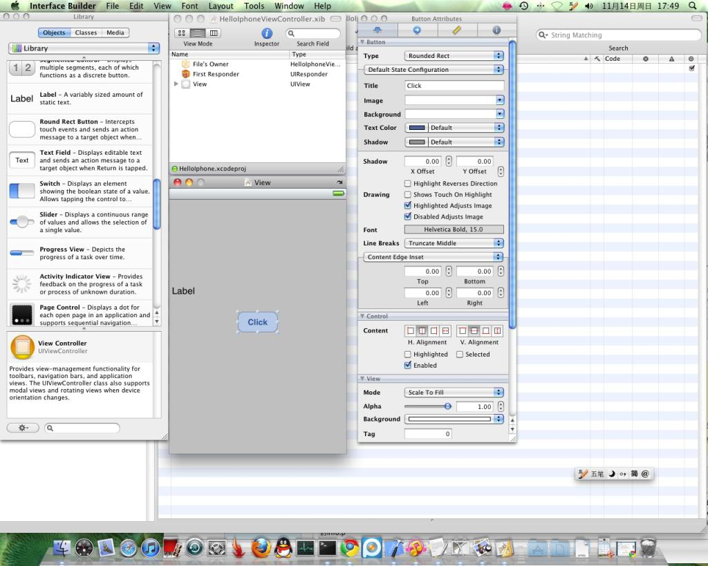

Slide 16
3.编辑HellophoneViewController.h头文件，加入插座变量和一个方法，使之能与Interface Build中的控件相关联
  #import <UIKit/UIKit.h>
  @interface HelloIphoneViewController : UIViewController {
  UILabel *label;//插座变量
  UIButton *btn;//插座变量
  }
  -(IBAction)buttonPressed:(id)sender;
  @end

Slide 17
4,建立代码与控件之间的关联
  a)按住control键,右键点击button, 将出来黑色的那一块列表，然后从后面的圆圈里拉一根线到File‘s Owner上面。
  b)相同的方法拉一根线到Label上面

Slide 18
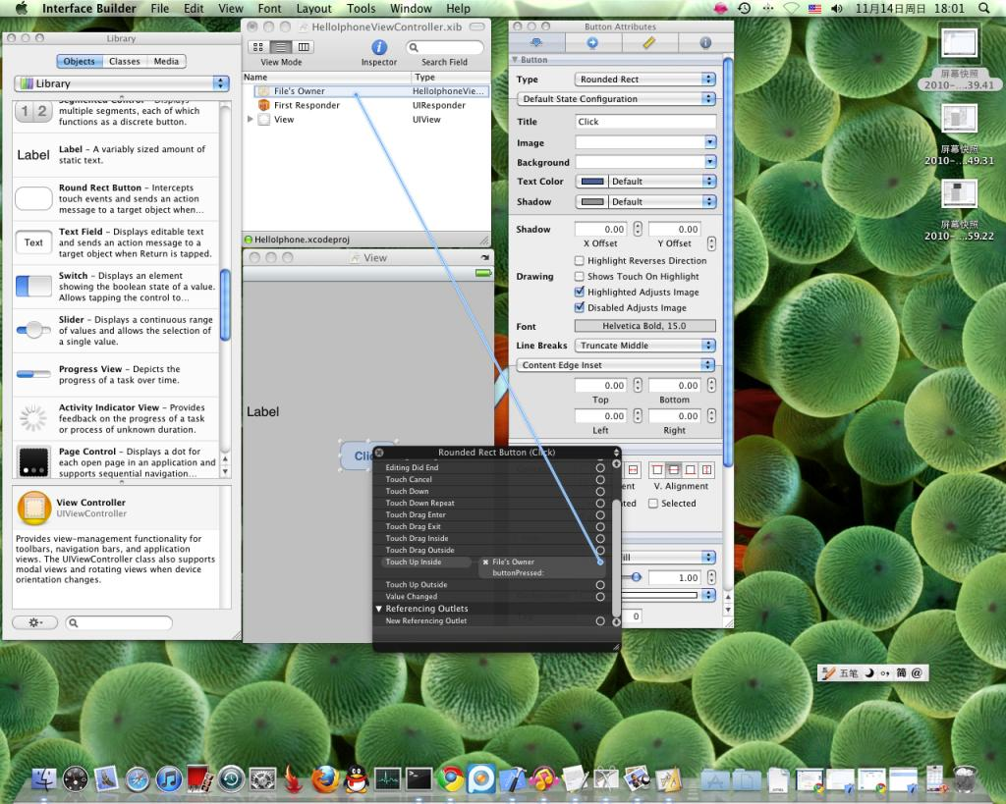

Slide 19
5,修改HellophoneViewController.m，实现buttonPressed 方法。
6,完成,run, 如果没什么问题就应该可以看到iphone模拟器了。

Slide 20
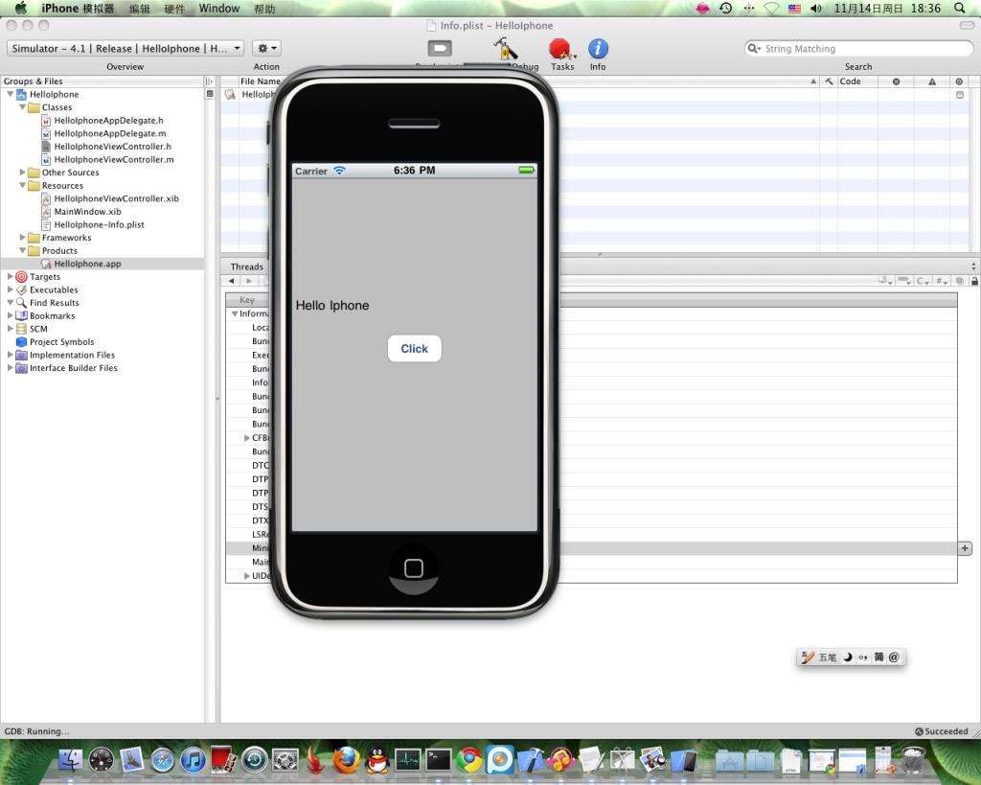

Slide 21
7.真机测试，自己做个证书，添加到Project setting和info.plist里面去，再编译成IPhone平台版本

